Slide 1
DORACAK
AKTIVITETET FIZIKE TË PËRSHTATURA
TË GJITHË LOJTARË, TË GJITHË MIQ
Notes:
ADD LOGOS: PI + UNMIK + GIZ?

Slide 2
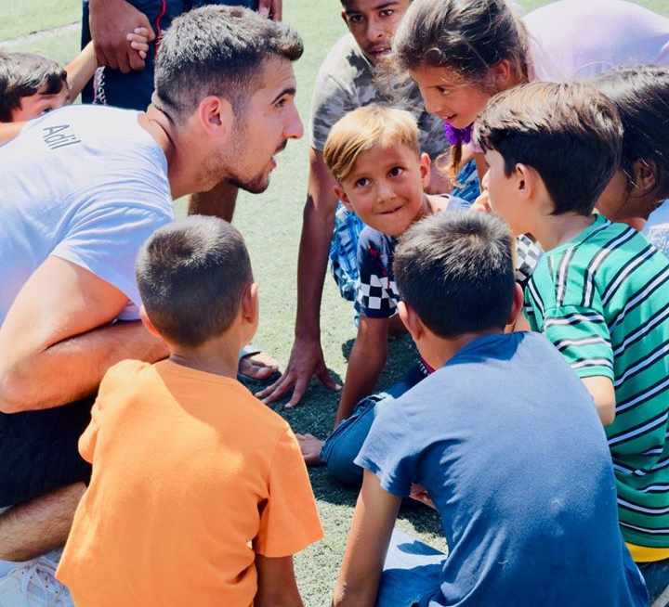
KATALOGU
I LOJËRAVE

Slide 3
PREZANTIMI I SESIONEVE
Emërtimi i sesionit
Lloji i lojës sportive
Nevojat kryesore të adresuara
Llojet e grupeve/ekipeve
Rreth orës | Aktivitet fizik i përshtatur LOJË BASHKËPUNUESE | Lëvizshmëria Rrëmbimi dhe mbajtja Identifikimi dhe përpunimi i informacionit Të kuptuarit | Grupe të ndryshme që luajnë si një ekip.
Bashkësia e thesarit | Aktivitet fizik i përshtatur 100% LOJË BASHKËPUNUESE | Lëvizshmëria Komunikimi Të kuptuarit | Grupe të ndryshme që luajnë si një ekip.
Objektivi : 66 pikë | Aktivitet fizik i përshtatur 100% LOJË BASHKËPUNUESE | Lëvizshmëria Rrëmbimi dhe mbajtja Komunikimi Të kuptuarit | Grupe të ndryshme që luajnë si një ekip.
Numrat | Aktivitet fizik i përshtatur LOJË KOLEKTIVE | Lëvizshmëria Komunikimi Pasimi, mbajtja dhe rrëmbimi Të kuptuarit | Ekipe të cilat garojnë kundër njëra-tjetrës.
Bëje aftësinë sërish madhështore | Aktivitet fizik i përshtatur LOJË KOLEKTIVE | Lëvizshmëria Kapja, gjuajtja, pasimi Përpunimi i informacionit | Ekipe të cilat garojnë kundër njëra-tjetrës.
TË GJITHË LOJTARË, TË GJITHË MIQ
24

Slide 4
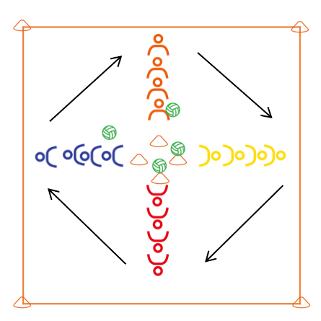
TË GJITHË LOJTARË, TË GJITHË MIQ
Aktivitet fizik i përshtatur
Rreth orës
MATERIALET 24 fanella (4 ngjyra të ndryshme) 4 topa të butë dhe/ose topa tenisi 4 kona të sheshtë orë digjitale që tregon sekondat
12+
fëmijë
8-12
30-40 min
8-12 vjeç
20x20m
UDHËZIME
ORGANIZIMI
Ndërtoni zonën e lojës duke vendosur katër (ngyra të ndryshme) kona në qendër brenda një sheshi të vogël. Vendosni nga një top mbi çdo kon. Krijoni katër ekipe të përziera dhe të balancuara (dy ekipe nëse keni më pak se gjashtëmbëdhjetë lojtarë). Ekipet qëndrojnë në rreshta përpara konit, me fytyrë nga qendra.
OBJEKTIVI I LOJËS
Rundi 1: Thyeni rekordin e ekipit tuaj.
Rundi 2: Së bashku si një ekip, përfundoni sa më shpejtë të jetë e mundur.
UDHËZIME
Rundi 1 (10/15 minuta): Mposhtni rekordin e ekipit tuaj.
Ekipet do të kenë sfida të ndryshme për secilin prej anëtarëve të saj (p.sh. një lojtar përdor/qëndron vetëm në njërën këmbë, një lojtar i ka sytë e mbuluar, një lojtar nuk mund t’i përdor krahët ose duhet t’i mbajë pas shpine, etj). Shpërndani të njëjtën listë sfidash për çdo ekip. Pas sinjalit, lojtari i parë i çdo ekipi ia jep topin lojtarit pas tij duke e kaluar nën këmbët e tyre me duar apo këmbë derisa të arrijë topi tek lojtari i fundit në rresht.
Ai lojtar pastaj vrapon rreth ekipeve tjera me top dhe kthehet para rreshtit të ekipit të vet. Më pas ata ia kalojnë topin lojtarit pas tyre, dhe loja vazhdon derisa të gjithë lojtarët në ekip të kenë bërë nga një vrap secili. Kur secili lojtar i një ekipi ka kryer vrapimin, ata duhet të kontrollojnë orën dhe të shohin se sa kohë iu desh për të përfunduar. Gjithë lojtarët vrapojnë në drejtim të njëjtë (në drejtim të akrepave, siç pasqyrohet përmes shigjetave në diagram). Jepni ca kohë ekipeve të ndërrohen ndërmjet sfidave dhe të përshtatin strategjinë e tyre nëse duan, në mënyrë që të përpiqen të mposhtin rekordin e tyre, pastaj luani një rund tjetër.

Slide 5
Rundi 2 (15/20 minuta): Mposhtni rekordin tuaj si një ekip i madh
Rregullat e rundit 1 mbesin por tani lojtarët duhet të ndalojnë një grup para grupit të tyre, duke u përpjekur të përfundojnë garën sa më shpejt që të jetë e mundur si një ekip ((p.sh. Ekipi 1 i bashkohet Ekipit 4, Ekipi 2 bashkohet me Ekipin 1, Ekipi 3 bashkohet me Ekipin 2 , dhe Ekipi 4 bashkohet me Ekipin 3). Ngjashëm me rundin 1, ekipet do të vendosin se cilët anëtarë cilën sfidë do ta kenë duke përdorur listën identike të sfidave nga raundi 1. Kërkojuni lojtarëve ta kryejnë raundin sa më shpejt që të jetë e mundur. Njoftoni për kohën që iu desh herën e parë dhe sfidojini që të thyejnë rekordin e tyre të grupit për herë të dytë.​
VARIACIONE
Ndryshoni distancën ndërmjet konave për të përshtatur distancën e nevojshme të lojtarëve për të vrapuar rreth ekipeve tjera.
Ndryshoni pozicionin fillestar të lojtarëve: ulur, në gjunjë etj. (mund të përshtatet).
Ndryshoni mënyrën se si lojtarët ia kalojnë topin njëri-tjetrit: mbi kokë, në njërën anë, me sy të mbyllur, etj.

Slide 6
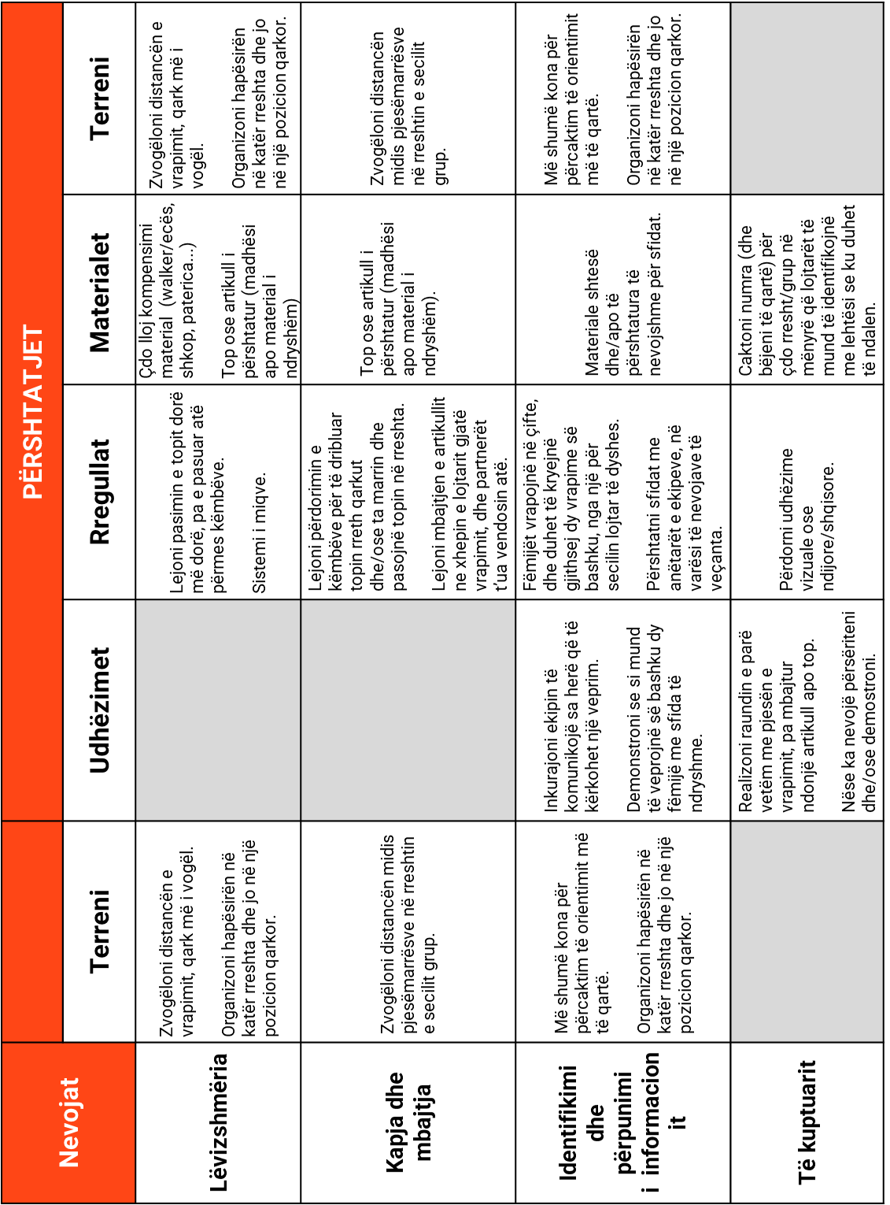
SHTOJCA
Sugjerime për përshtatje
RRETH ORËS
TË GJITHË LOJTARË, TË GJITHË MIQ
27

Slide 7
TË GJITHË LOJTARË, TË GJITHË MIQ
7

Slide 8
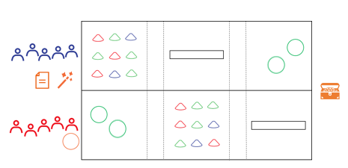
TË GJITHË LOJTARË, TË GJITHË MIQ
Aktivitet fizik i përshtatur
Bashkësia e thesarit
MATERIALET 24 fanella (2 ngjyra të ndryshme) 18 kona të sheshtë (8 me ngjyra të ndryshme ) 1 kronometër 5 rrathë (me diametër 1 metërsh) 2 banka hartë shkop magjik thesar shami për sy 18 kona
20-30 min
12+
fëmijë
8-12
8-12 vjeç
15x20m
UDHËZIME
ORGANIZIMI
Ndërtoni shtigjet siç pasqyrohet në diagram. Të gjithë anëtarët e secilit grup duhet të mbajnë dorën e njëri-tjetrit për të krijuar një zinxhir njerëzor. Njërit grup ia jepni rrethin, hartën dhe shkopin magjik grupit tjetër. Çdo lojtari të secilit grup kërkojini të mbyllin sytë me shami përveç të parit dhe të fundit.
QËLLIMI I LOJËS
Të riktheni thesarin si një ekip i madh, duke kaluar përmes shtigjeve të ndryshme për secilin grup sa më shpejtë të jetë e mundur.
UDHËZIME
Të dyja grupet duhet ta përfundojnë shtegun drejt thesarit duke udhëtuar nëpër tre mjedise: zonën vullkanike, pyllin dhe malin.
Zona vullkanike : Rrathët përfaqësojnë shkëmbinjtë në të cilët ju lejohet vetëm të ecni. Grupi juaj duhet ta ketë rrethin shtesë për të kaluar nëpër këtë zonë.
Pylli : Grupi duhet të kryejë një qark të plotë rreth secilës prej katër pemëve (shih konet e zeza të sheshta në diagram). Grupi juaj duhet ta ketë hartën për të kaluar nëpër këtë zonë.
Mali : Grupi duhet të ngjitet dhe të ecë mbi bankë pa prekur tokën. Grupi juaj duhet të ketë shkopin magjik për të kaluar nëpër këtë zonë.

Slide 9
Në mes të mjediseve për të kaluar, gjenden zona që përfaqësojnë qytetet e vizituara gjatë udhëtimit. Në ato qytete, grupet mund të shkëmbejnë artikuj ndërmjet tyre. Këto janë të vetmet vende ku ata mund të veprojnë kësisoji, dhe vetëm kur të dyja ekipet gjenden në të njëjtin qytet. Prandaj grupet duhet të përparojnë me ritëm të njëjtë dhe të komunikojnë me njëri-tjetrin. Nëse njëri grup nuk i ndjek rregullat, të gjithë anëtarët e të dyja grupeve duhet të rikthehen në fillim të shtigjeve të tyre.
Pasi të dyja ekipet të kenë arritur thesarin, ato duhet të udhëtojnë për tu rikthyer në shtëpi përmes shtegut të njëjtë (në drejtim të kundërt).
Ndaloni kohën kur të arrijnë në shtëpinë e tyre. Organizoni një raund të dytë në të cilin lojtarët mund të përzihen. midis grupeve dhe do të përpiqen të mposhtin rekordin e vendosur. Organizoni një rund të dytë ku lojtarët mund të përzihen midis grupeve dhe do të përpiqen të mposhtin rekordin e vendosur.
VARIACIONE
Ndryshoni mjediset dhe veprimet e nevojshme për t'i kaluar ato (p.sh. më individuale ose kolektive).
Ndryshoni mënyrën se si lojtarët janë të lidhur me njëri-tjetrin (p.sh. me më shumë apo më pak kontakte).

Slide 10
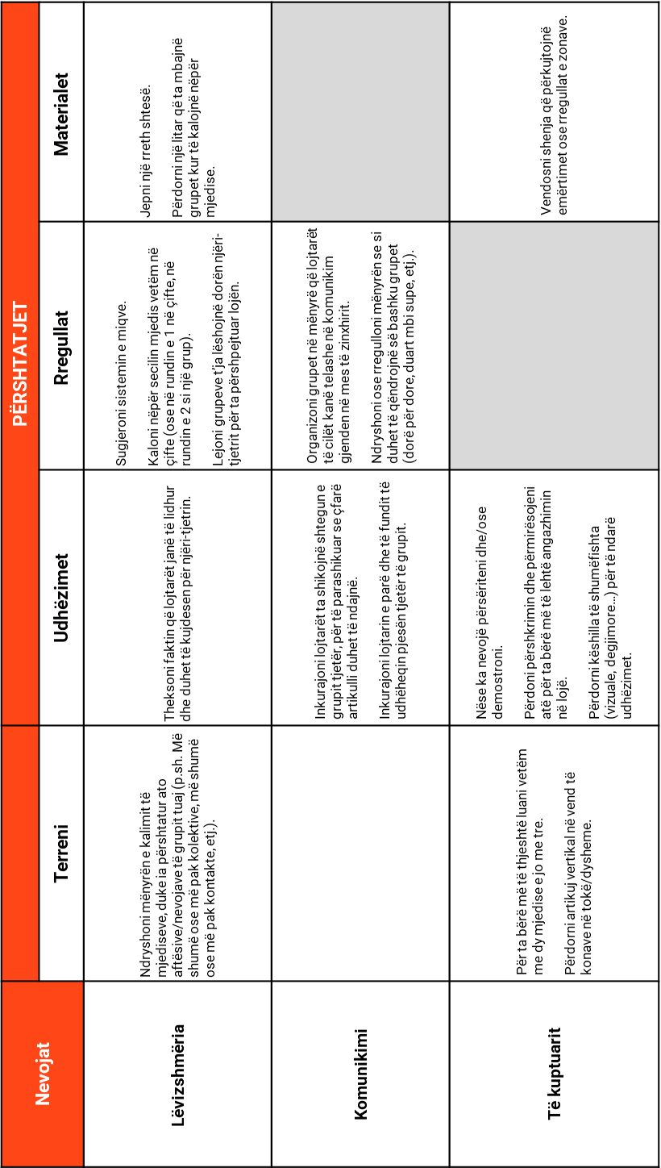
SHTOJCA
Sugjerime për përshtatje
BASHKËSIA E THESARIT
TË GJITHË LOJTARË, TË GJITHË MIQ
31

Slide 11
SHTOJCA
Anekse Vizuele
BASHKËSIA E THESARIT

Slide 12
SHTOJCA
Anekse Vizuele
BASHKËSIA E THESARIT

Slide 13
TË GJITHË LOJTARË, TË GJITHË MIQ
13

Slide 14
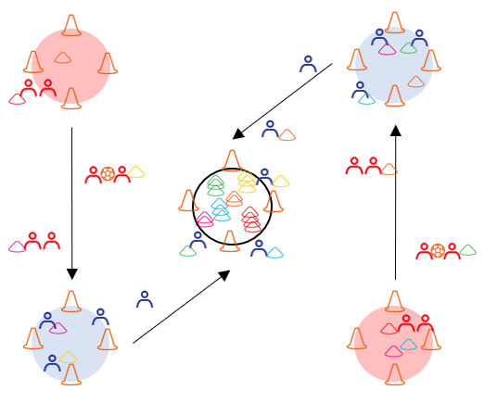
TË GJITHË LOJTARË, TË GJITHË MIQ
Aktivitet fizik i përshtatur
OBJEKTIVI : 66 PIKË
MATERIALET 24 fanella (2 ngjyra të ndryshme) 2 topa të butë 36 kona të sheshtë (5 ngjyra të ndryshme) 15 kona 1 kronometër
12+
fëmijë
8-12
20-30 min
8-12 vjeç
20x20m
UDHËZIME
ORGANIZIMI
Ndërtoni një zonë qëndrore, dhe katër zona anësore me dy ngjyra të ndryshme (shih diagramin: dy prej zonave anësore janë të kuqe (apo cfarëdo kona që keni në dispozicion), dy të tjerat janë ngjyrë të kaltërt). Ndani fëmijët në katër grupe të përziera dhe të balancuara, ku secili grup bashkohet me njërën nga zonat anësore. Vendosni nëntë kone të sheshta me ngjyra të ndryshme në secilën zonë anësore
QËLLIMI I LOJËS
Brenda kohës së caktuar prej pesë minutash (ose sa më shpejtë të jetë e mundur), shënoni numrin më të lartë të pikëve si një ekip duke i sjellë konet në qendër.
UDHËZIME
Lojtarët në zonat e kuqe duhet të vrapojnë në çifte nga zona e tyre drejt njërës prej dy zonave ngjyrë të kaltërt, duke mbajtur një kon të sheshtë gjatë çdo vrapimi. Maksimumi vetëm dy çifte mund të jenë jashtë zonave të tyre (kuqe) njëkohësisht. Të tjerët presin në rradhë deri sa cifti paraprak kthehet në zonë. Nga njëri vrapim në tjetrin, të gjithë lojtarët duhet t’i ndërrojnë partnerët. Për të shkuar nga njëra zonë në tjetrën, çiftet duhet të zgjedhin një mënyrë lëvizjeje nga lista e mëposhtme (që mund të përshtatet) : 1- njëri lëviz mbi duart e tij/saj dhe tjetri ia mban këmbët e tij/saj; 2- njëri kalon nën këmbët e hapura të tjetrit në rotacione, me një metër largësi maksimale midis tyre gjatë gjithë kohës; 3- duke e mbajtur së bashku një top të butë, pa përdorur duart e tyre dhe pa lejuar topin të bie.
Lojtarët në zonat ngjyrë të kaltërt duhet të vrapojnë vetëm (jo në qifte) nga zona e tyre drejt zonës qëndrore, duke mbajtur një kon të sheshtë gjatë çdo vrapimi. Në zonën qëndrore, ata duhet të ndërtojnë pesë kolona me pesë ngjyra të ndryshme të konave të sheshtë. Maksimumi vetëm tre lojtarë mund të jenë jashtë zonës së tyre njëkohësisht. Për të shkuar nga zona e tyre në zonën qëndrore, lojtarët duhet të zgjedhin një mënyrë lëvizjeje nga lista e mëposhtme (që mund të përshtatet) : 1- duke kërcyer në njërën këmbë; 2- duke vrapuar së prapthi; 3- duke dribluar me një top (me dorë, me këmbë...).

Slide 15
Të shënuarit : 1 pikë për çdo kon të sheshtë të rikthyer në zonën qëndrore + 5 pikë shpërblim për çdo ngjyrë e cila plotësohet (p.sh. të gjithë konat e sheshtë të verdhë kthehen në qendër brenda kohës).
Rundi 1 (pesë minuta): Grupet vendosen në mënyrë të rastësishme në secilën zonë përpara se të fillojnë.
Rundi 2 (pesë minuta): Grupet që ishin në zonat ngjyrë të kuqe shkëmbejnë me grupet që ishin në zonat e të kaltërt.
VARIACION
Caktoni vetëm një formë/mënyrë të lëvizjes në rundin 1 dhe pastaj prezantoni mënyrat tjera në rundin 2
Kërkoni lojtarëve të zonave ngjyrë të kaltërt që në vend të kolonave të ndërtojnë një “mozaik” me konet e sheshta në qendër.

Slide 16
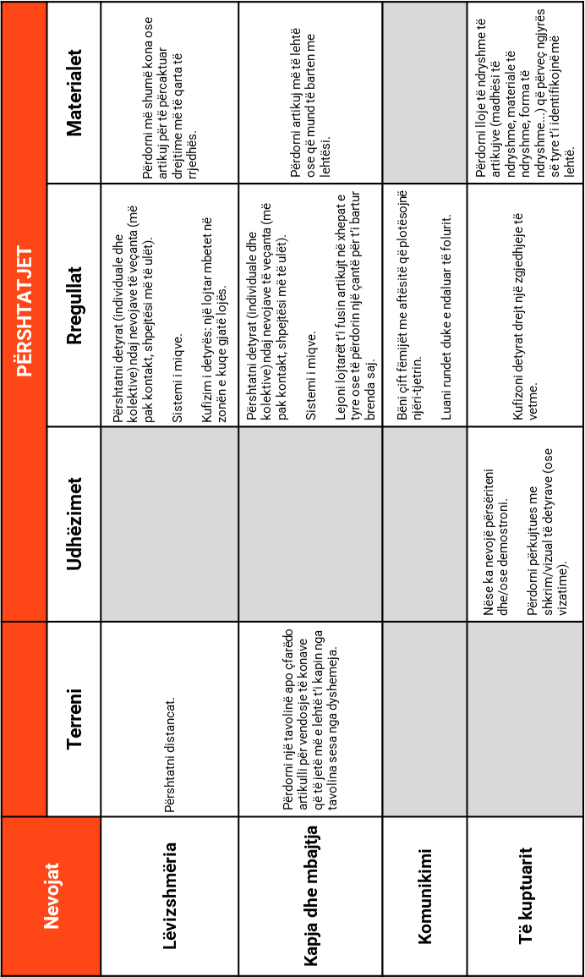
SHTOJCA
Sugjerime për përshtatje
OBJEKTIVI: 66 PIKË
TË GJITHË LOJTARË, TË GJITHË MIQ
37

Slide 17
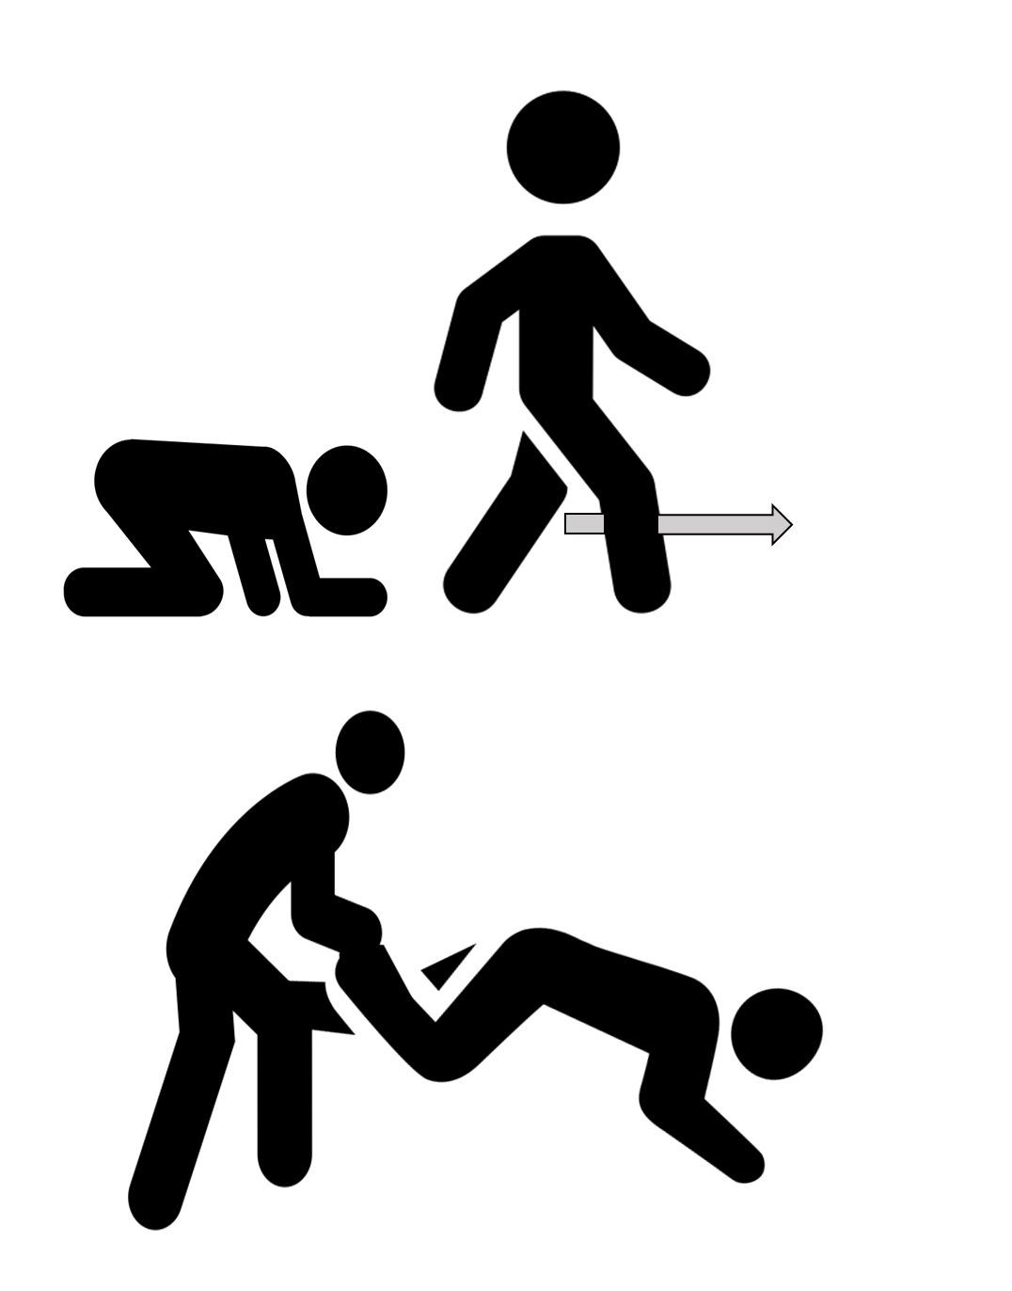
SHTOJCA
Anekse Vizuele 1/3
OBJEKTIVI: 66 PIKË
TË GJITHË LOJTARË, TË GJITHË MIQ
38

Slide 18
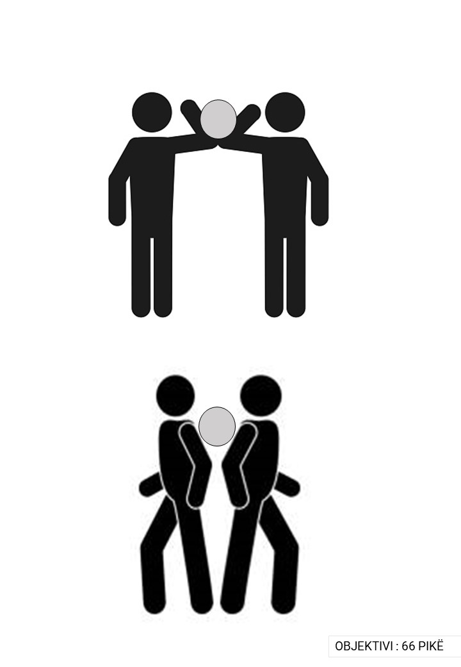
SHTOJCA
Anekse Vizuele 2/3
OBJEKTIVI: 66 PIKË
TË GJITHË LOJTARË, TË GJITHË MIQ
39

Slide 19
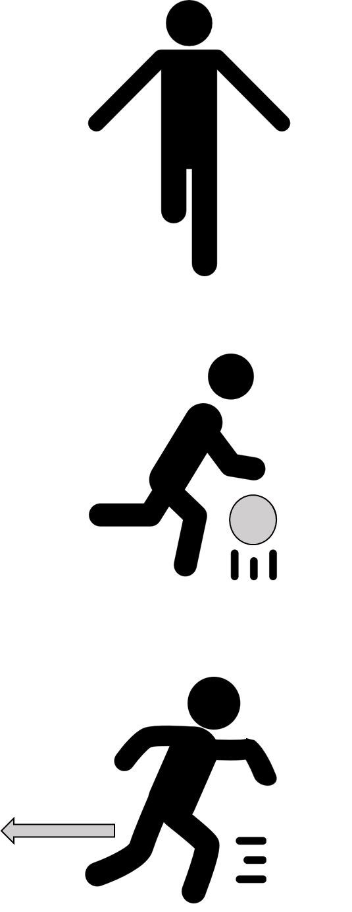
SHTOJCA
Anekse Vizuele 3/3
OBJEKTIVI: 66 PIKË
TË GJITHË LOJTARË, TË GJITHË MIQ
40

Slide 20
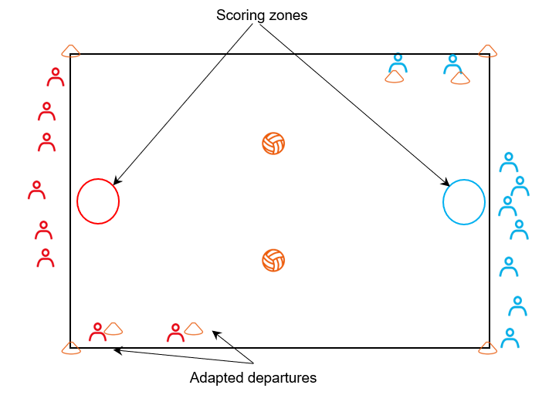
TË GJITHË LOJTARË, TË GJITHË MIQ
Aktivitet fizik i përshtatur
Numrat
MATERIALET 24 fanella (2 ngjyra të ndryshme) 2 topa të butë (2 ngjyra të ndryshme) 8 kona 2 rrathë (2 ngjyra të ndryshme) Tabelë e rezultateve
12+
children
8-12
20-30 min
8-12 yo
15x20m
UDHËZIME
ORGANIZIMI
Ndërtoni një fushë drejtkëndore dhe vendosni dy rrathë në anë të kundërta. Krijoni dy ekipe të përziera dhe të balancuara, që do të rreshtohen jashtë zonës së lojës. Dy topa (nga një për çdo ekip) do të vendosen në qendër të fushës. Secilit lojtar të çdo ekipi jepni nga një numër prej një deri në x (x është numri maksimal i lojtarëve në çdo ekip). Nëse një ekip ka një lojtar më shumë, jepini dy numra njërit prej lojtarëve të ekipit tjetër.
Zonat e shënimit
QËLLIMI I LOJËS : Të shënoni më shumë pikë sesa ekipi kundërshtar.
UDHËZIME
Nisjet e përshtatura
Rundi 1- Dy topa janë në qendër të fushës, siç tregohet në diagram. Në fillim të çdo pike, të dyja ekipet qëndrojnë në anët e kundërta të zonës së lojës. Secilit ekip i përcaktohet një top, të cilin duhet ta kthejnë në zonën e vet të shënimit sa më shpejtë të jetë e mundur. Ekipi i parë që e vendos topin e tij në zonën përkatëse të shënimit merr një pikë. Për të filluar, udhëheqësi i sesionit e thërret një numër.
Rundi 2 - Për të nis një pikë, lideri paraqet të paktën dy numra. Të gjithë lojtarët numri i të cilëve thirret vrapojnë drejt topit dhe pastaj u bëjnë pasime bashkëlojtarëve të tyre për të arritur zonën e shënimit. Megjithatë, secili anëtar i ekipit duhet ta prek topin. Ekipi i parë që arrin sukses shënon një pikë. Si një mësimdhënës/trajner, përpiquni të kujtoni se cilët numra tashmë i keni thirrur me qëllim që çdo fëmijë të ketë një numër mundësish të ngjashme të përfshirjes. Është e ndaluar të lëvizin/vrapojnë deri sa mbajnë topin në dorë.
RREGULLA TË PËRGJITHSHME​
Ndalohet kryerja e pasimeve dorë më dorë (për përjashtime shih propozimet e përshtatjeve).​
Ndalohet hyrja në fushë nëse nuk është thirrur numri juaj.​
Ndalohet lëshimi i topit përtokë ose ta lini të dalë jashtë kufijve të fushës (nëse ndodh, nuk shënohet asnjë pikë).​
VARIACIONE
Në vend të topave të butë, përdorni çdo lloj artikujsh të përshtatur për të lehtësuar lojën për lojtarë me nevoja të veçanta.
Lejoni disa lojtarë të lëvizin ndërsa mbajnë topin/artikullin (p.sh. Maksimumi 3 hapa).
Nisjet e përshtatura mund të përdoren për disa lojtarë, në varësi të nevojave të tyre specifike.

Slide 21
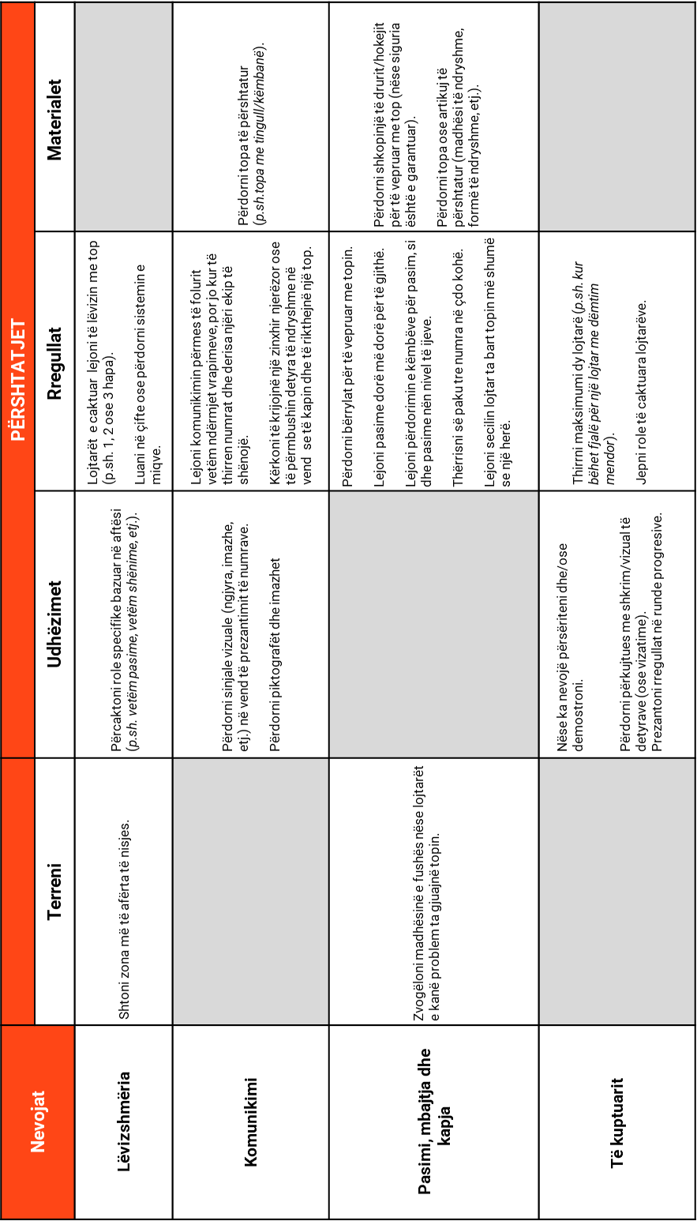
SHTOJCA
Sugjerime për përshtatje
NUMRAT
TË GJITHË LOJTARË, TË GJITHË MIQ
41

Slide 22
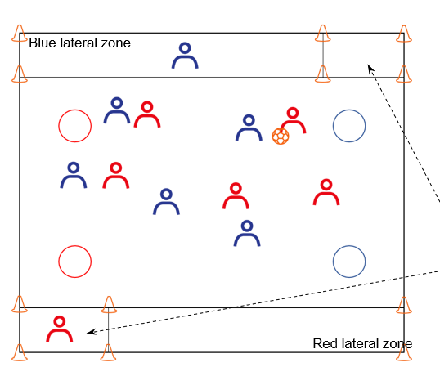
TË GJITHË LOJTARË, TË GJITHË MIQ
Aktivitet fizik i përshtatur
Bëje aftësinë sërish madhështore
MATERIALET 24 fanella (2 ngjyra të ndryshme) 1 top i butë 16 kona 4 rrathë (2 ngjyra të ndryshme) Tabelë rezultatesh
12+
fëmijë
8-12
20-30 min
8-12 vjeç
15x20m
UDHËZIME
ORGANIZIMI
Ndërtoni një fushë drejtkëndore dhe vendosni dy rrathë në secilën anë të fushës. Krijoni dy ekipe të përziera dhe të balancuara me numër maksimal prej gjashtë lojtarësh për secilin ekip. Ekipet gjenden në fushë dhe shpërndahen sipas dëshirës. Zonat anësore janë të nevojshme vetëm në raste të caktuara (shih shtojcën për detaje).
Zona e shënimit
zona anësore blu
QËLLIMI I LOJËS
Të shënoni më shumë se ekipi kundërshtar.
UDHËZIME
Për të shënuar një pikë, duhet t'i bëhet një pasim një bashkëlojtari që qëndron brenda rrethit të ekipit të tyre me të dyja këmbët. Siç pasqyrohet në diagram, ekipi i theksuar shënon brenda rrathëve të theksuara dhe ekipi tjetër brenda rrathëve të tjerë. Lojtarët mund t’ua pasojnë bashkëlojtarëve të tyre për të arritur rrathët.
Zona (pasimi/shënimi) anësore
zona anësore e kuqe
Topi kalon tek ekipi tjetër në situatat e mëposhtme:
Topi del jashtë kufijve, ose një lojtar kalon jashtë kufijve me top,
Sapo është shënuar një pikë,
Kryhet një pasim dorë më dorë (shih shtojcën për përjashtime),
Një lojtar ec/vrapon me top (lejohet lëvizja vetëm me njërën këmbë, shih shtojcën për përjashtime).
RREGULLA TË PËRGJITHSHME :
Ndalohet të prekni lojtarin kundërshtar (mbrojtja pa kontakt).
Ndalohet të futeni në zonat anësore.
Secila lojë zgjat tetë minuta.Nëse keni më shumë se dymbëdhjetë lojtarë, ju mund ta krijoni një ekip tjetër dhe të luani lojëra me kohëzgjatje të shkurtuar prej pesë minutash. Përndryshe, përdorni një sistem zëvendësimi çdo herë pas disa minutash për të përfshirë të gjithë lojtarët në lojë.
VARIACIONE
Ndryshoni numrin e rrathëve për secilin ekip.
Ndryshoni mënyrën e vendosjes së rrathëve në fushë.
Ndryshoni mënyrën e kryerjes së pasimeve (p.sh. ndalohet pasimi mbi ije/kërdhokulla).

Slide 23
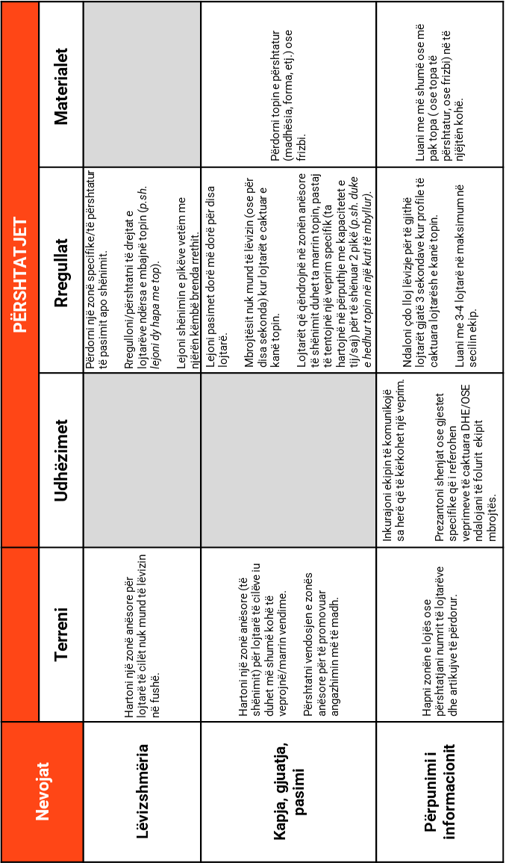
SHTOJCA
Sugjerime për përshtatje
BËJE AFTËSINË SËRISH MADHËSHTORE
TË GJITHË LOJTARË, TË GJITHË MIQ
42

Slide 24
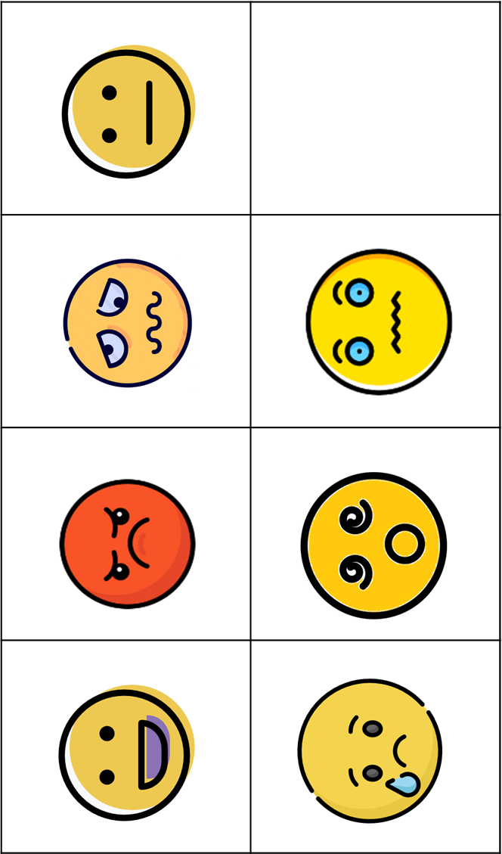
SHTOJCA TË GJITHA SESIONET
Piktografët që mund të përdoren nëse ka nevojë gjatë lojërave dhe/ose vlerësimit
TË GJITHË LOJTARË, TË GJITHË MIQ
45

Slide 25
TË GJITHË LOJTARË, TË GJITHË MIQ
25

Slide 26
TË GJITHË LOJTARË, TË GJITHË MIQ
26

